Slide 1
Prof. Charlie Benrimoj, Prof. de Practica Farmacéutica
Universidad Tecnológica de Sídney, Australia

Slide 2
Que tipo de farmacéutico necesita y demanda la población y el sistema de salud?

Slide 3
Motores del cambio para la Universidad:
Motores Externos
exigencias y necesidades de la sociedad
el sistema de salud
la expectativas de grupos de pacientes e individuos
el sistema regulatorio : Sanidad, Gestión, Acreditación y Educación
Motores Internos
competencias y habilidades del farmacéutico
Practica Profesional
Practica de Investigación
Económicas
necesidades del estudiante
Tipo de aprendizaje (activo, Casos, PBL, Flipped learning)
la profesión exige a la Universidad que prepare un farmacéutico asistencial
Servicios
sistemas internos de las universidades y facultades
Calidad
Formación basada en la investigación y evidencia
(Research-led teaching )
Conciencia de que hay docentes ajenos a la disciplina
enseñando la materia y que no son investigadores
Practica farmacéutica incluye una base teórica

Slide 4
Evolución del Currículo
Profesores de Universidad enfocados en farmacología, bioquímica, tecnología farmacéutica, química farmacéutica etc, que muestran interés en el área y adaptan las asignaturas para incorporar elementos de Atención Farmacéutica
Aparece la asignatura de Atención Farmacéutica desarrollada por los profesores de las áreas anteriores que además comienzan a formar doctorados en esta área.
Se crean departamentos de practica farmacéutica con los profesores de los nuevos doctorados o contratando otros y se integran asignaturas de Atención Farmacéutica en el currículo .
Contenidos y Profesorado (Investigación y Formación Practica Farmacéutica)

Slide 5
Que contenidos de formación debe incorporar la Atención Farmacéutica ? criterios ?
Basados en la evidencia
Research led
Basado en Teoría
Relevantes y Aplicables
Integrados (combinando ciencia y práctica)
Centrado en el paciente
Uso de Tecnología
Servicios profesionales asistencial

Slide 6
Teorías en las que basar la docencia
Desde la perspectiva de los servicios profesionales
Farmacia clínica
Metodo de toma de decisiones clínicas – protocolos , guías
Proceso y metodología de lo servicios individuales
Evaluación de la calidad, uso racional de medicamentos
Impacto de los servicios (ECHO)
Métodos de investigación (cualitativa y cuantitativa)
Teorías de implantación y provisión de servicios
Teorías de colaboración Interprofessional
Teorías de toma de decisiones colaborativas
Métodos de comunicación
Desde la perspectiva del paciente
Teorías de cambios de comportamiento
Teorías de Comunicación
Teorías sociológicas de relación profesional /paciente
Desde la perspectiva del farmacéutico
Competencias del farmacéutico
Estándares
Evaluación de la literatura científica (métodos de investigación)
Practica basada en la evidencia (métodos de investigación)
Modelos de gestión “farmacia comunitaria, hospital, industria”
Desde la perspectiva del Sistema de Salud (el contexto)
Sistemas, recursos y gestión
Políticas: internas al sistema y Gobierno y Farmacoeconomía
Rol de profesionales

Slide 7
Base de datos del Currículo en UTS Pharmacy
159
400*
70

Slide 8
Modelo jerárquico de servicios cognitivos farmacéuticos (independientemente del entorno de ejercicio)
1. Provision de informacion al paciente⁸
2. Cumplimiento, adherencia y concordancia⁹
3. Rastreo de enfermedades¹⁰
4. Prevencion de enfermedades y promocion de la salud¹¹
5. Intervenciones clinicas o problemas relacionados con medicamentos¹²
6. Revision del uso de medicamentos¹³
7. Gestion de la medicacion/MTM ¹⁴⁻¹⁶
Revision de la medicacion domiciliaria
Revision de la medicacion en residencias de ancianos
Seguimiento Farmacoterapéutico (SFT)
8. Gestión de la enfermedad en situaciones cronicas¹⁷
9. Participacion en decisiones terapeuticas con medicos^{18,19}
En el farmacia y centro de salud y otros entornos clínicos
10. Prescripcion²⁰
Suplementaria, dependiente, por si mismos

Slide 9
Servicios Profesionales (5 Asignaturas)
Asignatura: Servicios profesionales 1
Provisión de información y dispensación
Integración
Ciencias Básicas
Clínica / Patología
Estándares de Practica
Indicadores de proceso
Gestión/Modelos de negocio
Monitorización de la calidad
Monitorización del Impacto (ECHO)
Legislación / Ética
Marcos teóricos,
Comportamiento
Comunicación
Salud
Implantación de servicios
Investigación
Perspectiva internacional
Asignatura: Servicios profesionales 2
Adherencia
Intervenciones clínicas
Revisión del uso de los medicamentos
Asignatura: Servicios profesionales 3
Gestión de la medicación
HMR, RMMR
Asignatura: Servicios profesionales 4
Gestión de la enfermedad
Prescripción
Asignatura: Servicios profesionales 5
Screening
Prevención de enfermedades
Promoción de la salud
Asignatura: Practicas tuteladas
Integración de todas las asignaturas del currículo en diferentes ámbitos (Farmacia comunitaria, hospital, industria, 600 horas a lo largo de 2 años)

Slide 10
Base de datos del Currículo en UTS Pharmacy
159
400*
70

Slide 11
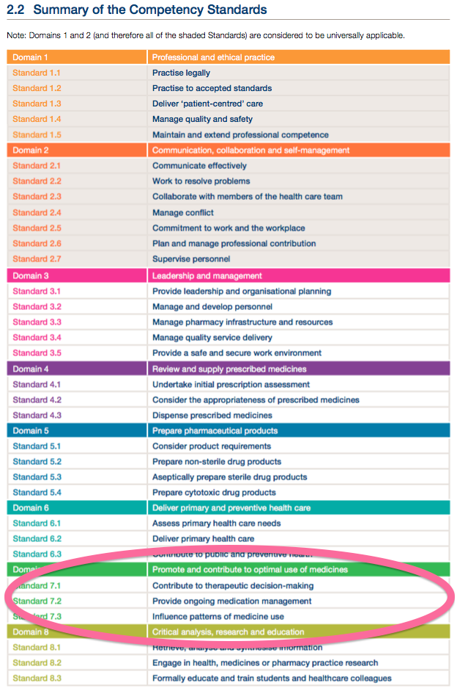
Ejemplo 1: Como abordar las competencias y los estándares de práctica con asignaturas del currículo
Estándar 7.1 Contribuir a la toma de decisiones clínicas
Elemento 1 – Obtener una historia farmacoterapéutica apropiada
Elemento 2 – Evaluar la gestión de la farmacoterapia del paciente
Elemento 3 – Recomendar un cambio en la farmacoterapia del paciente
Elemento 4 – Ayudar y fomentar la autogestión del paciente
Estandar | UTS Learning outcome | Asignatura y actividades que abordan cada learning outcome
Recomendar un cambio en la farmacoterapia del paciente | 0174 Emplear un enfoque en la atención al paciente que integra servicios realizados por otros profesionales sanitarios 0178 Aplicar los principios del ‘goal setting’ en la gestión de la salud 0218 Describir las posibles causas de variabilidad en la respuesta a los tratamientos farmacológicos 0219 Describir la base científica y aplicar estrategias para la individualización de dosis para controlar la variabilidad en la respuesta a los medicamentos 0220 Describir las causas de toxicidad y reacciones adversas a los medicamentos 0221 Describir posibilidades en la gestión clínica de la toxicidad y reacciones adversas de medicamentos 0536 Aplicar y evaluar practicas basadas en la evidencia a la hora de realizar intervenciones clínicas | Servicios Profesionales 2: Taller – Casos prácticos de intervenciones clínicas Servicios Profesionales 4: Taller – Alta hospitalaria Drug Disposition: Presentación en grupo– Prevención secundaria de evento cardiovascular Drug Disposition: Clase – Variabilidad del PK y monitorización de la farmacoterapia Drug Disposition: Clase – Toxicidad de los medicamentos y PRM Farmacoterapia integrada 1: Clase – Tratamiento farmacológico actual de la fibrosis quística o opciones de futuro Servicios Profesionales 2: Taller – Herramientas tecnológicas para la identificación de la falta de adherencia

Slide 12
Base de datos del Currículo en UTS Pharmacy
159
400*
70

Slide 13
Ejemplo 2: Como abordar la acreditación del currículo mediante learning outcomes
Acreditación de Currículo (ANECA) | Learning outcome
Gestión clínica: auditoría clínica y gestión de riesgos. Mejora y garantía de calidad | Describir factores relacionados con errores en la atención al paciente y sugerir estrategias que ayuden a resolverlos Describir el rol del farmacéutico a la hora de minimizar los errores de la medicación y maximizar la seguridad del paciente Emplear procesos de garantía de calidad que minimicen los errores de dispensación
Uso de tecnologías de información en la farmacia y en salud | Evaluar y aplicar avances informáticos en la farmacia para optimizar los resultados de los pacientes Usar herramientas tecnológicas y cognitivas basadas en la evidencia para la provisión de servicios profesionales en diferentes ámbitos sanitarios
Salud de la población | Desarrollar programas de salud publica basados en la evidencia y derivados del análisis de datos epidemiológicos y farmacoeconomicos de la población
Políticas económicas de salud y, especialmente de farmacoeconomía | Explicar los principios y herramientas esenciales de la farmacoeconomía Discutir como las políticas de salud motivando cambios en la farmacia e identificar oportunidades para la profesión farmaceutica Describir como los principios de farmacoeconomía se aplican al registro y uso de medicamentos

Slide 14
Base de datos del Currículo en UTS Pharmacy
159
400*
70

Slide 15
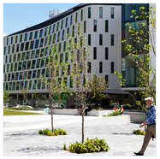
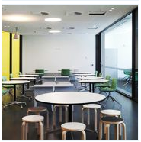
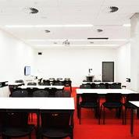
Ejemplo 3: como abordar los learning outcomes con asignaturas y actividades
Learning outcome | Asignatura | Actividades
Discutir los principios clave que motivan y condicionan los comportamientos de salud | Servicios Profesionales 1 Servicios Profesionales 2 | Taller- Información de medicamentos Clase- Psicología de salud Taller- Modificación del comportamiento del paciente
Aplicar marcos teóricos que apoyen la provisión de servicios de salud | Servicios Profesionales 2 Servicios Profesionales 3 Servicios Profesionales 3 | Clase- Entrevista motivacional Clase- Gestión de la medicación Clase- Monitorización terapéutica de la medicación

Slide 16
Visión y misión de las facultades de farmacia
Estamos formando y preparando a nuestros estudiantes para ser farmacéuticos asistenciales
Es el currículo actual adecuado para formar a un farmacéutico asistencial?

Slide 17
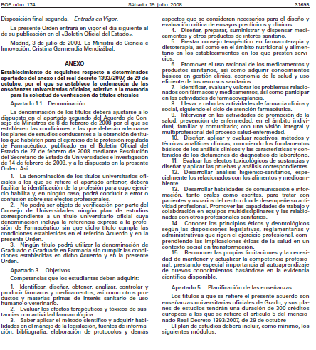

Slide 18
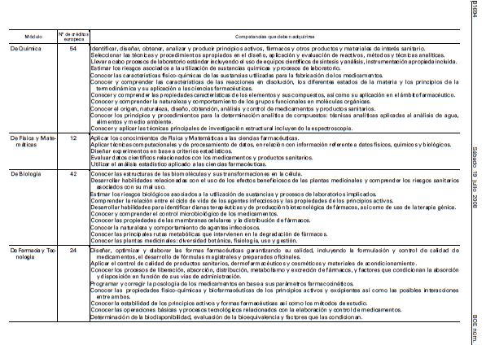

Slide 19
